Slide 1
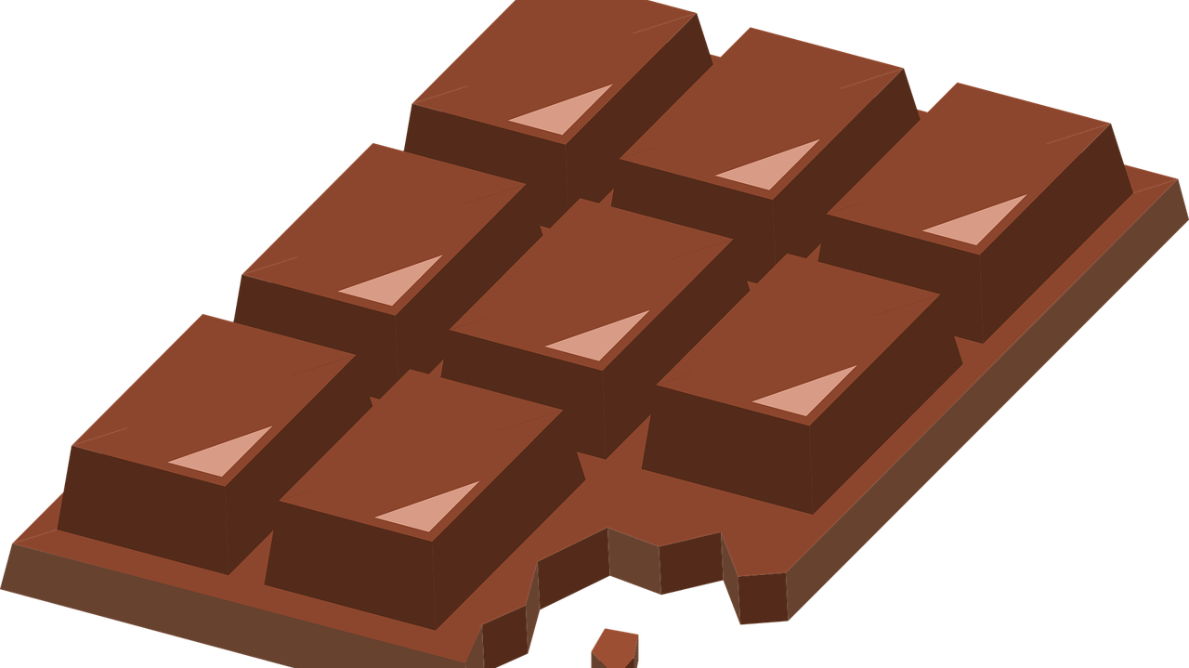
El uso de las fracciones

Slide 2
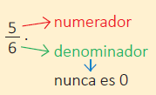



En la figura se pintaron con rojo
$$\frac{5}{2}$$
Si se reparten en forma equitativa 5 chocolates entre 2, la fracción de chocolate que recibe cada uno es .

Slide 3

Una fracción indica el cociente entre el numerador y el denominador.
Hay fracciones que pueden escribirse como número mixto.

